Slide 1
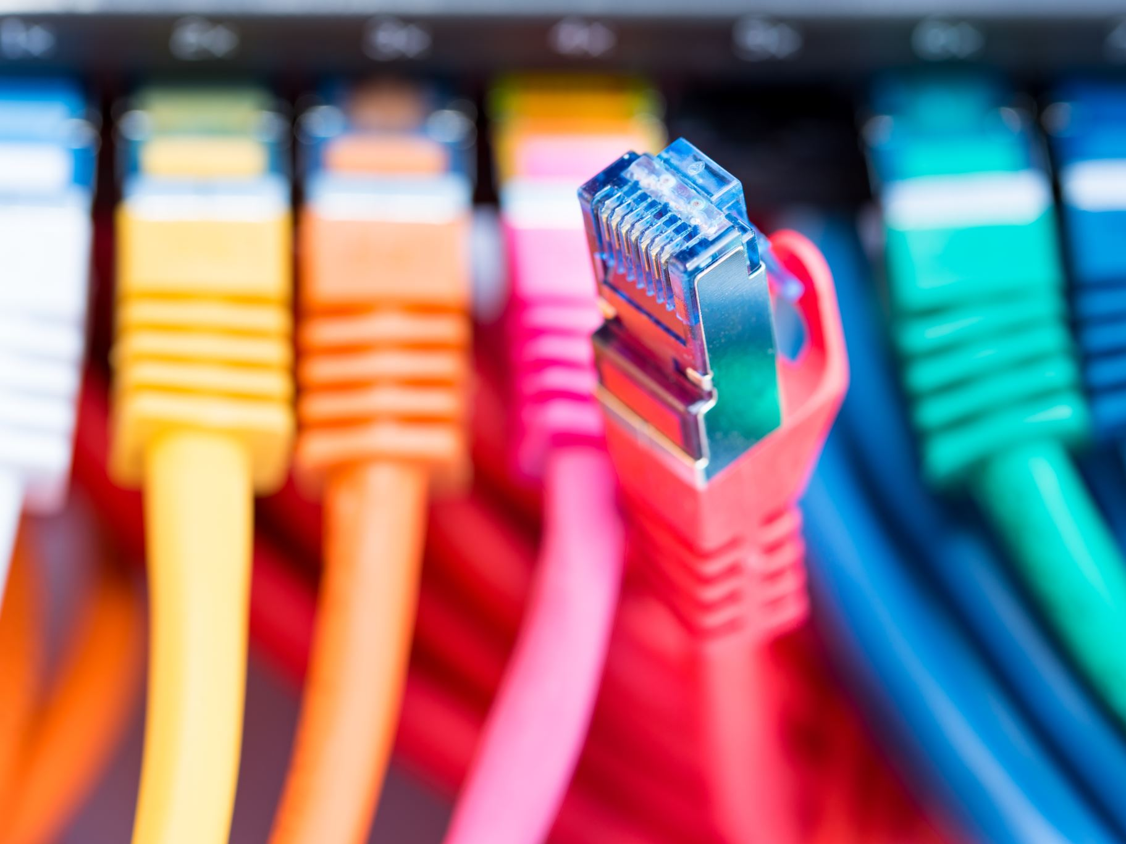
Aula 4 – Ethernet Básico
Quadro Ethernet e Endereços MAC

Slide 2
Introdução
Nesta aula, vamos estudar os fundamentos da tecnologia Ethernet.
Objetivos:
- Explicar o que é Ethernet e sua função em redes locais.
- Identificar a estrutura de um quadro Ethernet.
- Diferenciar endereço MAC de endereço IP.
- Montar uma rede simples no Packet Tracer.

Slide 3
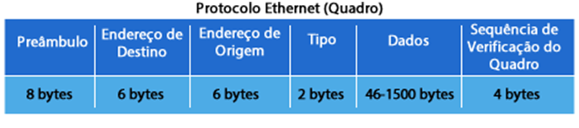
O que é Ethernet
- Conjunto de padrões IEEE 802.3.
- Atua na Camada de Enlace (2) do modelo OSI.
- Define encapsulamento em quadros.
- Utiliza endereços MAC.
- Base da maioria das LANs modernas.

Slide 4
Estrutura do Quadro Ethernet
1. Preâmbulo – sincronização.
2. MAC de Destino (6 bytes).
3. MAC de Origem (6 bytes).
4. Tipo/Comprimento.
5. Dados (Payload).
6. CRC – verificação de erros.

Slide 5
Endereço MAC
- Identificador único gravado na placa de rede.
- 48 bits (6 bytes), representado em hexadecimal.
- Exemplo: 00:1A:2B:3C:4D:5E.
- Endereço físico, fixo.
- Usado apenas na rede local.

Slide 6
Diferença MAC x IP
- MAC: endereço físico, fixo no hardware.
- IP: endereço lógico, configurável.
- Troca de IP não altera o MAC.
- Troca de placa de rede altera o MAC.

Slide 7
Prática no Packet Tracer
Objetivo: Montar rede simples e observar endereços MAC.
Passo a passo:
1. Inserir 1 switch e 3 PCs.
2. Conectar com cabos diretos.
3. Configurar IPs:
- PC1: 192.168.1.1/24
- PC2: 192.168.1.2/24
- PC3: 192.168.1.3/24
4. Testar ping.
5. Ver MAC: ipconfig /all.
6. Switch: show mac-address-table.

Slide 8
Atividade Proposta
Situação: Uma empresa precisa conectar 3 PCs.
Tarefas:
- Montar a rede com 1 switch e 3 PCs.
- Configurar IPs na mesma sub-rede.
- Verificar conectividade com ping.
- Descobrir endereço MAC de cada PC.
- Consultar a tabela MAC do switch.
Critérios de sucesso:
- Comunicação entre PCs.
- IPs e MACs identificados.
- Tabela MAC preenchida no switch.

Slide 9
Reflexão Final
- MAC é essencial na rede local.
- Switch armazena MACs em sua tabela.
- Quadro Ethernet carrega origem e destino.
- IP é necessário apenas em comunicações entre redes.
Pergunta: Se já temos o MAC, por que também precisamos de IP?

Slide 10
Próxima Aula
Na próxima aula estudaremos VLANs: segmentação lógica de redes locais.

